Slide 1
Clase Nº2 Educación Física Profesor Bernardo Valenzuela ”Calentamiento y ejercicio físico” Objetivo de aprendizaje nº11: Practicar actividades físicas, demostrando comportamientos seguros, como: participar en actividades de calentamiento en forma apropiada; escuchar y seguir instrucciones; mantener su posición dentro de los límites establecidos para la actividad; asegurar que el espacio está libre de obstáculos.

Slide 2
Objetivo de aprendizaje nº11: Practicar actividades físicas, demostrando comportamientos seguros, como: participar en actividades de calentamiento en forma apropiada; escuchar y seguir instrucciones; mantener su posición dentro de los límites establecidos para la actividad; asegurar que el espacio está libre de obstáculos.
Consejos para ti:
Organiza un espacio del hogar para trabajar sin distraerte.
Antes de comenzar a trabajar asegúrate de lavar tus manos
y de tener todo lo necesario: libros, cuadernos, lápices,
goma, etc.
Lo ideal es realizar tu actividad sentado y apoyado en una mesa.

Slide 3
Objetivo de aprendizaje nº11: Practicar actividades físicas, demostrando comportamientos seguros, como: participar en actividades de calentamiento en forma apropiada; escuchar y seguir instrucciones; mantener su posición dentro de los límites establecidos para la actividad; asegurar que el espacio está libre de obstáculos.
Reglas de la clase
Mantén tu micrófono apagado.
Si tienes problemas de conexión, apaga tu cámara y permanece en la clase.
Preguntas y dudas a través del chat de la plataforma.
Puntualidad para entrar a la clase y conectarse.

Slide 4
Objetivo de aprendizaje nº11: Practicar actividades físicas, demostrando comportamientos seguros, como: participar en actividades de calentamiento en forma apropiada; escuchar y seguir instrucciones; mantener su posición dentro de los límites establecidos para la actividad; asegurar que el espacio está libre de obstáculos.
Repaso de la clase anterior...
¿Qué son los juegos predeportivos?
Son aquellos juegos que exigen habilidades y movimientos propios de un deporte, ya sean desplazamientos, chutear un balón, lanzar este con las manos o atraparlo, etc. Es decir, nos sirven para prepararnos y entrenar para comenzar la practica de un deporte que nos gusta.

Slide 5
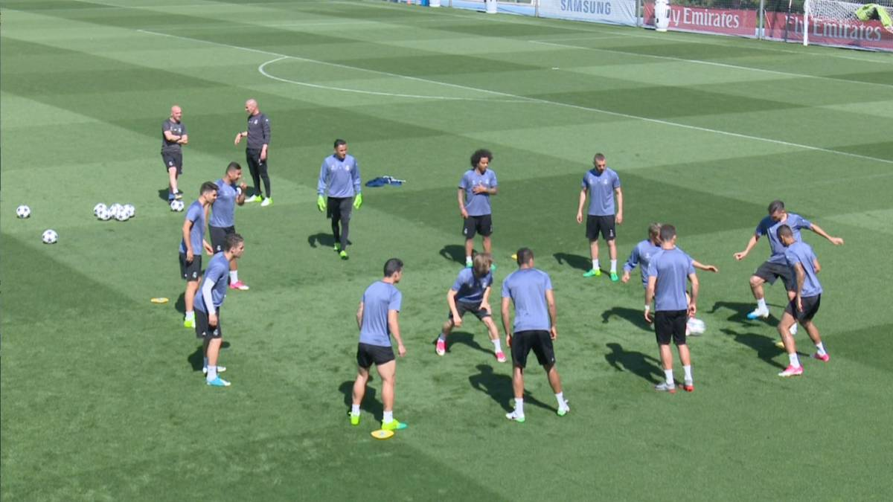
Objetivo de aprendizaje nº11: Practicar actividades físicas, demostrando comportamientos seguros, como: participar en actividades de calentamiento en forma apropiada; escuchar y seguir instrucciones; mantener su posición dentro de los límites establecidos para la actividad; asegurar que el espacio está libre de obstáculos.
“Medio” (juego predeportivo para fútbol)
Un juego predeportivo para el futbol es el “Medio”, que consiste en formar una ronda con los compañeros (circulo) en grupo, donde uno o dos jugadores se ubican adentro de este circulo y deben evitar que sus compañeros que forman la ronda puedan pasarse el balón con el pie sin romper la forma de circulo. Si logran interceptar un pase, deberán intercambiar lugar con un compañero de la ronda.

Slide 6
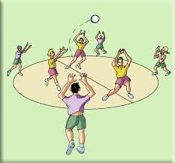
Objetivo de aprendizaje nº11: Practicar actividades físicas, demostrando comportamientos seguros, como: participar en actividades de calentamiento en forma apropiada; escuchar y seguir instrucciones; mantener su posición dentro de los límites establecidos para la actividad; asegurar que el espacio está libre de obstáculos.
10 pases
Otro juego predeportivo pero esta vez para el basquetbol, es el conocido “10 pases”. Se deben formar 2 equipos donde cada equipo debe intentar lograr dar 10 pases sin ser interceptados por el equipo rival. Si pierden el balón, la cuenta vuelve desde cero.

Slide 7
Objetivo de aprendizaje nº11: Practicar actividades físicas, demostrando comportamientos seguros, como: participar en actividades de calentamiento en forma apropiada; escuchar y seguir instrucciones; mantener su posición dentro de los límites establecidos para la actividad; asegurar que el espacio está libre de obstáculos.
Los juegos predeportivos pueden tener reglas, 1 o más jugadores, equipos diferentes, tiempo de duración, arbitro y campo de juego.
El principal objetivo de los juegos predeportivos es prepararnos para la practica de un deporte.
Otro aspecto importante de los juegos predeportivos es que lo más importante no es competir, si no jugar, divertirse y aprender.

Slide 8
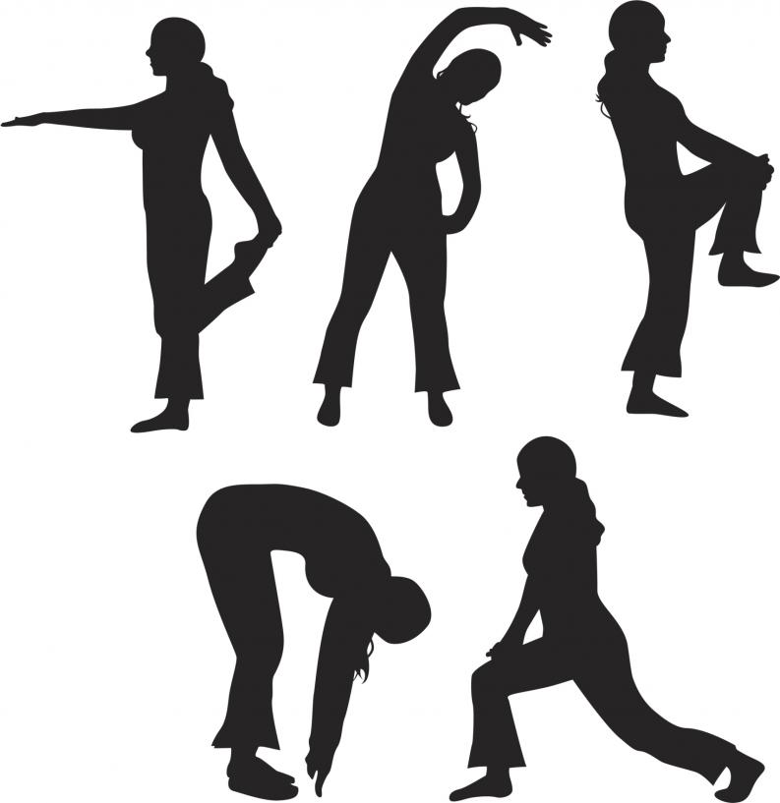
Objetivo de aprendizaje nº11: Practicar actividades físicas, demostrando comportamientos seguros, como: participar en actividades de calentamiento en forma apropiada; escuchar y seguir instrucciones; mantener su posición dentro de los límites establecidos para la actividad; asegurar que el espacio está libre de obstáculos.
Calentamiento y Ejercicio Físico
El calentamiento es un ejercicio o conjunto de ejercicios que se realizan antes de una practica deportiva o una clase de educación física, incluso pueden ser juegos donde nos movamos mucho.
El principal objetivo del calentamiento es elevar la temperatura corporal, para que nuestros musculos y organos del cuerpo estén listos para hacer ejercicio.

Slide 9
Objetivo de aprendizaje nº11: Practicar actividades físicas, demostrando comportamientos seguros, como: participar en actividades de calentamiento en forma apropiada; escuchar y seguir instrucciones; mantener su posición dentro de los límites establecidos para la actividad; asegurar que el espacio está libre de obstáculos.
Ejercicio Físico
Se le llama así a cualquier actividad física o conjunto de movimientos que nos permiten mantener nuestro cuerpo fuerte y saludable ante las enfermedades. Es muy importante realizar ejercicios hoy en día para ser niños fuertes, pero tambien es muy beneficioso para cuando seamos adultos.

Slide 10
Objetivo de aprendizaje nº11: Practicar actividades físicas, demostrando comportamientos seguros, como: participar en actividades de calentamiento en forma apropiada; escuchar y seguir instrucciones; mantener su posición dentro de los límites establecidos para la actividad; asegurar que el espacio está libre de obstáculos.
La importancia de realizar ejercicio
Mejora nuestra confianza y disminuye nuestra timidez.
Nos ayuda a cumplir con nuestras responsabilidades.
Nos hace mejores personas ya que a través del juego y del deporte podemos hacer amigos.
Mejora nuestra salud.

Slide 11
Objetivo de aprendizaje nº11: Practicar actividades físicas, demostrando comportamientos seguros, como: participar en actividades de calentamiento en forma apropiada; escuchar y seguir instrucciones; mantener su posición dentro de los límites establecidos para la actividad; asegurar que el espacio está libre de obstáculos.
No olviden próxima clase 14 de agosto tener una toalla o una colchoneta o similar para realizar ejercicios.
FIN.
Muchas Gracias.

